Slide 1
МАТЕМАТИКА 4. РАЗРЕД
ОБИМ КВАДРАТА И ПРАВОУГАОНИКА
-УТВРЂИВАЊЕ-

Slide 2
ПРАВОУГАОНИК
О = a + a + b + b
или
O = 2 · a + 2 · b
или
а - дужина
O = 2 · (a + b)
b - ширина

Slide 3
КВАДРАТ
О = а + а + а + а
О = 4 · а

Slide 4
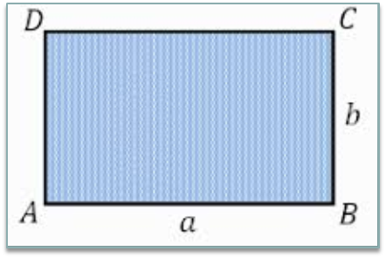
ЗАДАЦИ:
1. Израчунај обим правоугаоника ако је његова дужина 8 cm, а ширина 6 cm.
а = 8 cm
b = 6 cm
O = ?
O = 2 · a + 2 · b
O = 2 · 8 cm + 2 · 6 cm
O = 16 cm + 12 cm
O = 28 cm

Slide 5
2. Израчунај обим правоугаоника ако је његова дужина 1 dm 5 cm, а ширина 5 cm мања од дужине.
a = 1 dm 5 cm
= 15 cm
b = 1 dm 5 cm – 5 cm = 15 cm – 5 cm = 10 cm
O = ?
O = 2· a + 2 · b
O = 2 · 15 cm + 2 · 10 cm
O = 30 cm + 20 cm
O = 50 cm = 5 dm

Slide 6
3. Колики је обим квадрата ако је његова страница 15 cm?
a = 15 cm
O = ?
О = 4 · а
O = 4 ·15 cm
O = 60 cm
Обим квадрата је 60 cm.

Slide 7
4. Израчунај обим квадрата ако му је страница 5 dm 3 cm.
a = 5 dm 3 cm
= 53 cm
O = ?
О = 4 · а
O = 4 · 53 cm
O = 212 cm

Slide 8
Задаци за самосталан рад:
1. Израчунај обим правоугаоника ако су му странице:
а) а = 8 cm б) а = 9 cm
b = 5 cm b = 6 cm
2. Израчунај обим квадрата чије су странице:
а) a = 12 cm б) а = 3 dm 2 cm

